Slide 1
Отчет о реализации проект в подготовительной группе: « Мы за здоровый образ жизни»
Подготовили воспитатели:
Персидская С.В.
Голубцова Ю.Н.

Slide 2
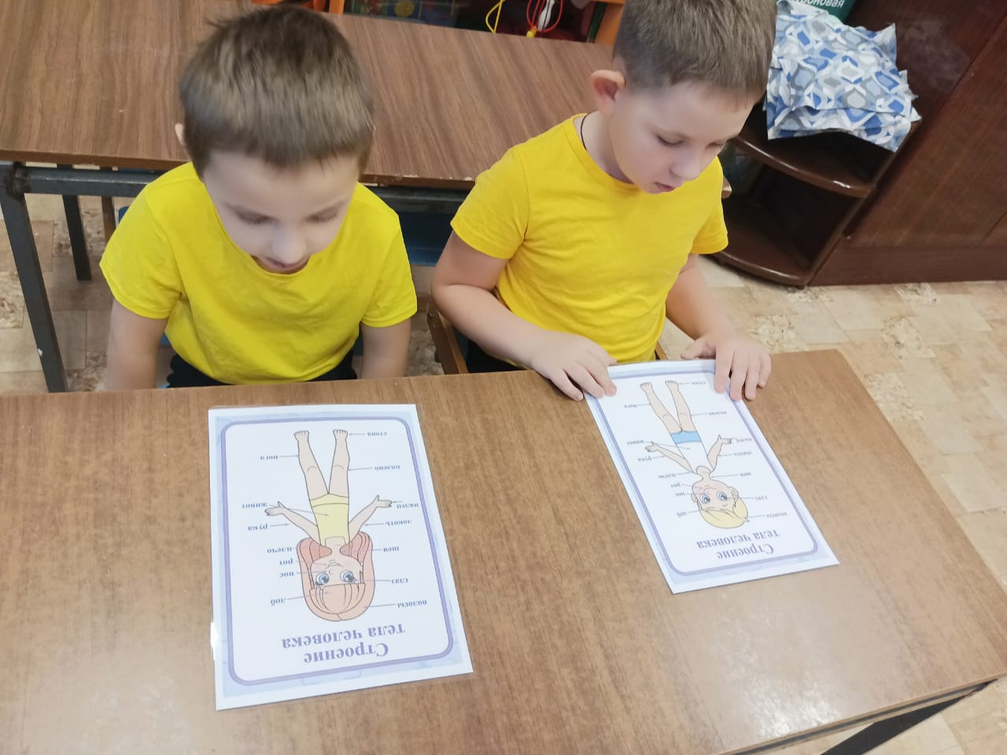
Беседа «Я и мое тело».
Беседа.
Практическое задание.

Slide 3
Беседа с детьми о важности сохранения и укрепления здоровья .
Беседа.
Закрепление материала.

Slide 4
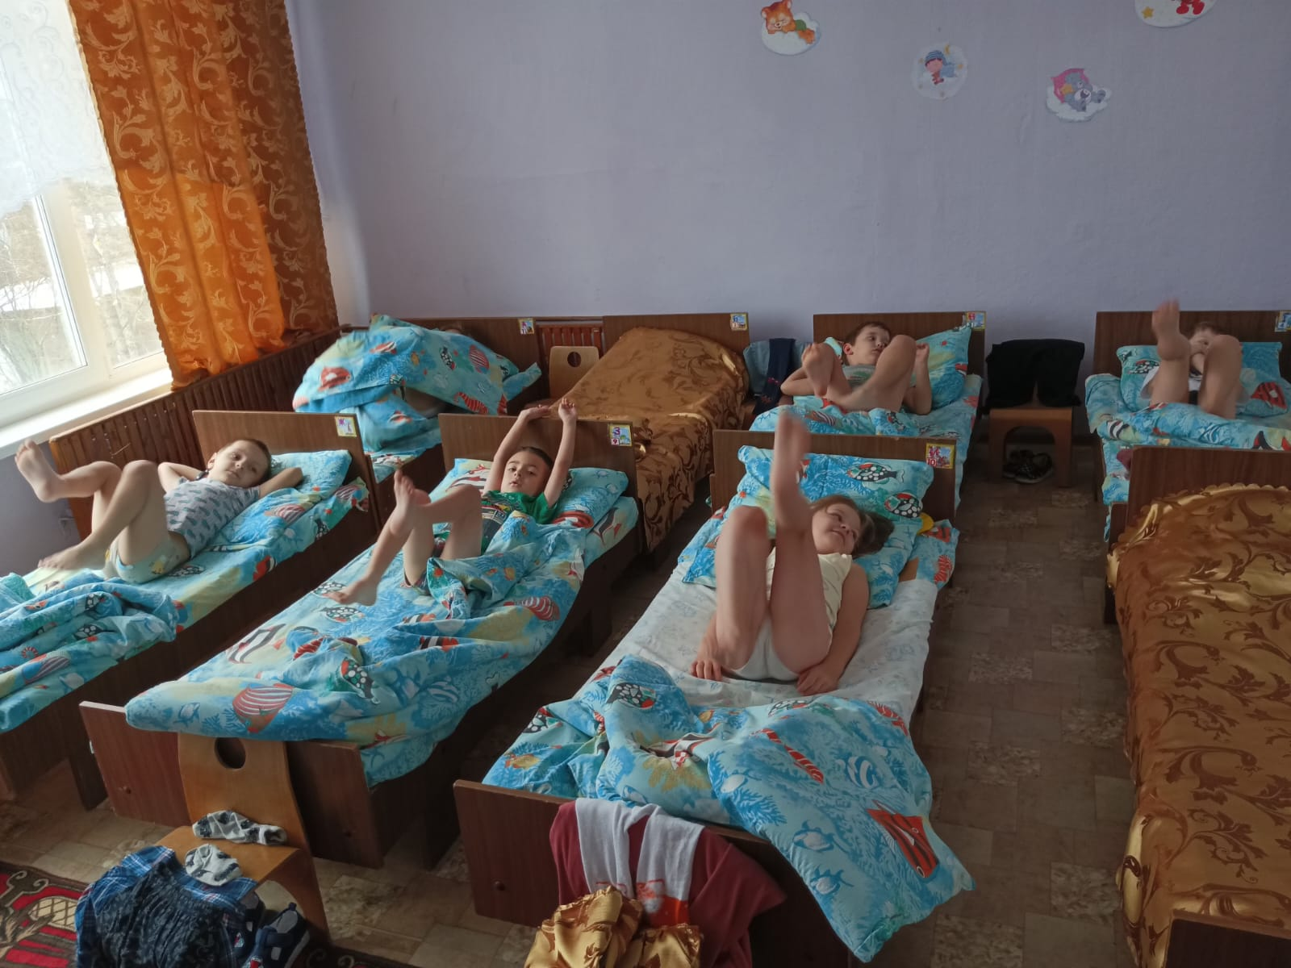
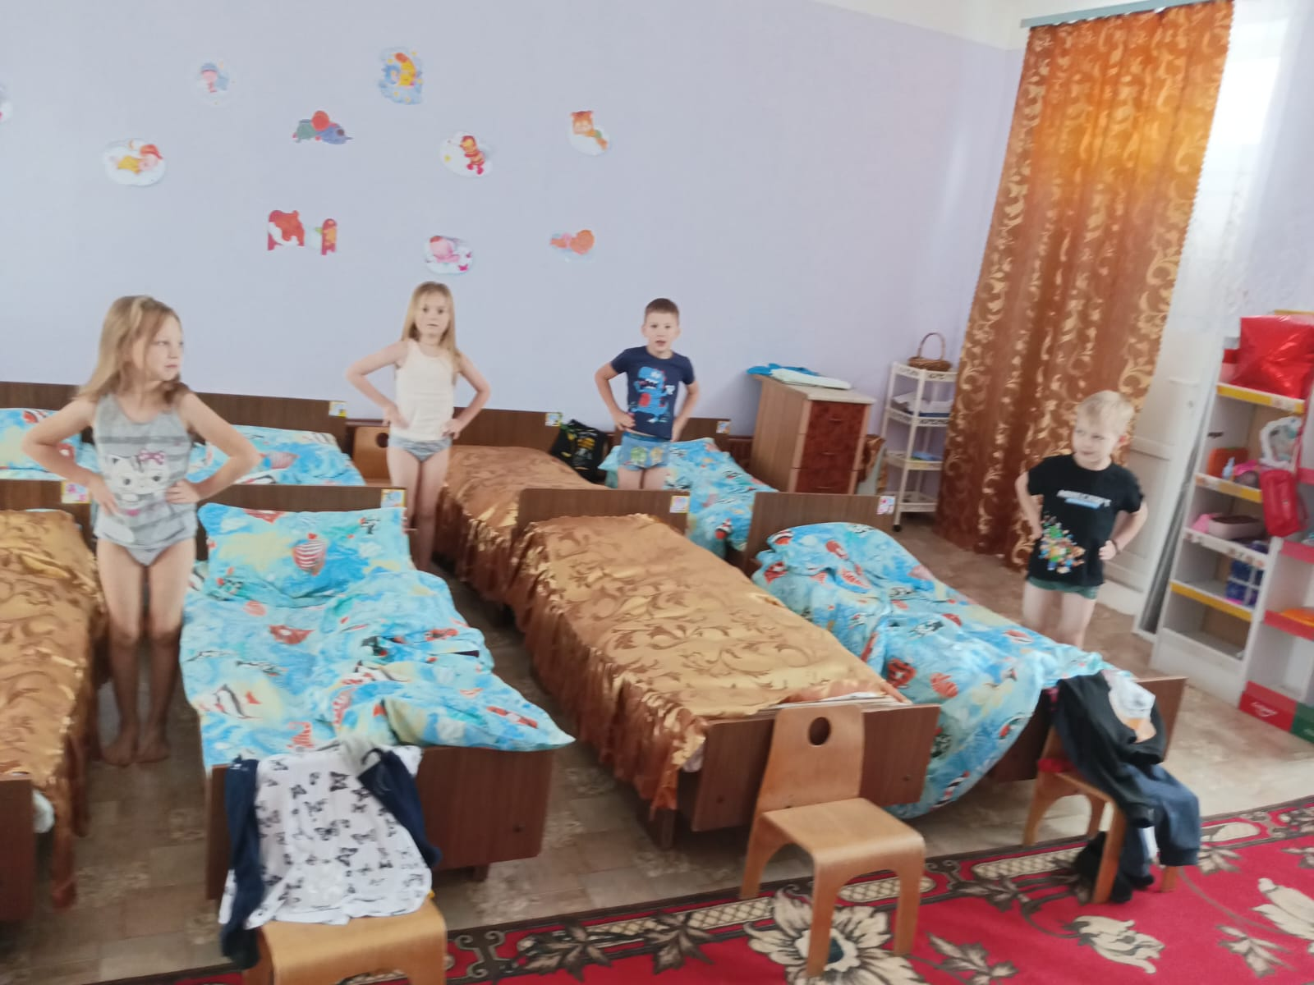
Гимнастика после сна.

Slide 5
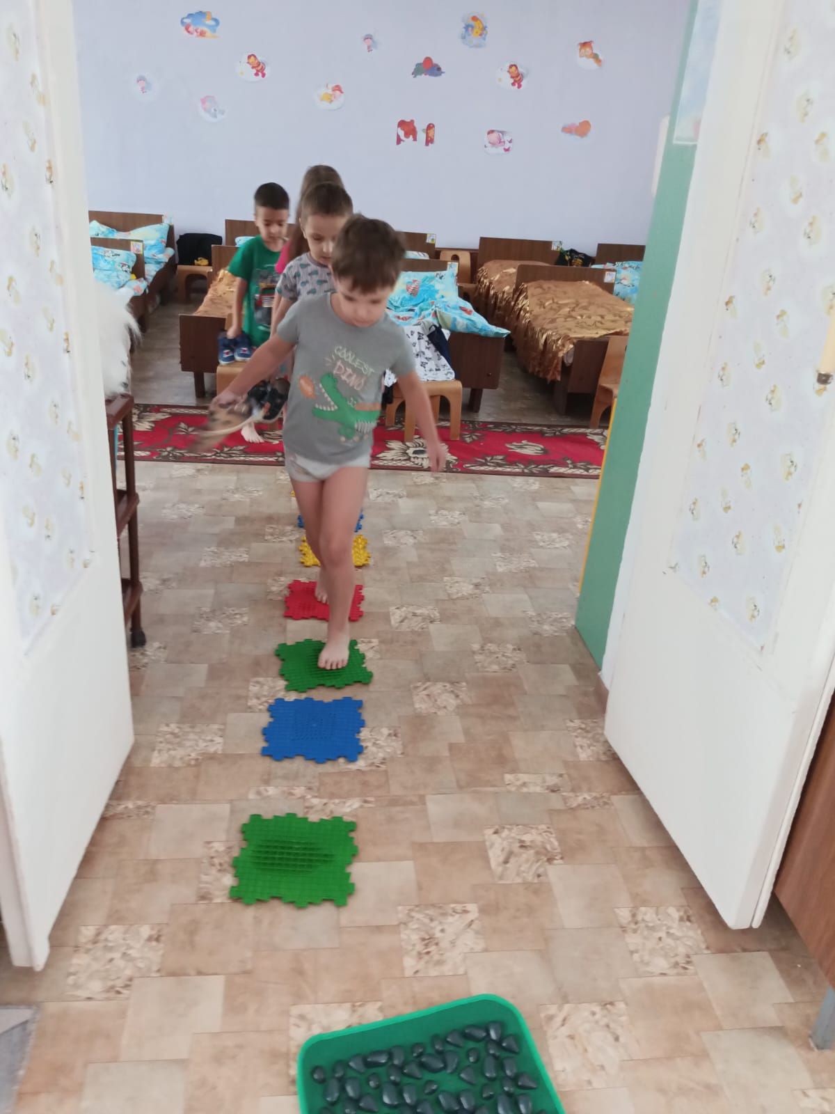
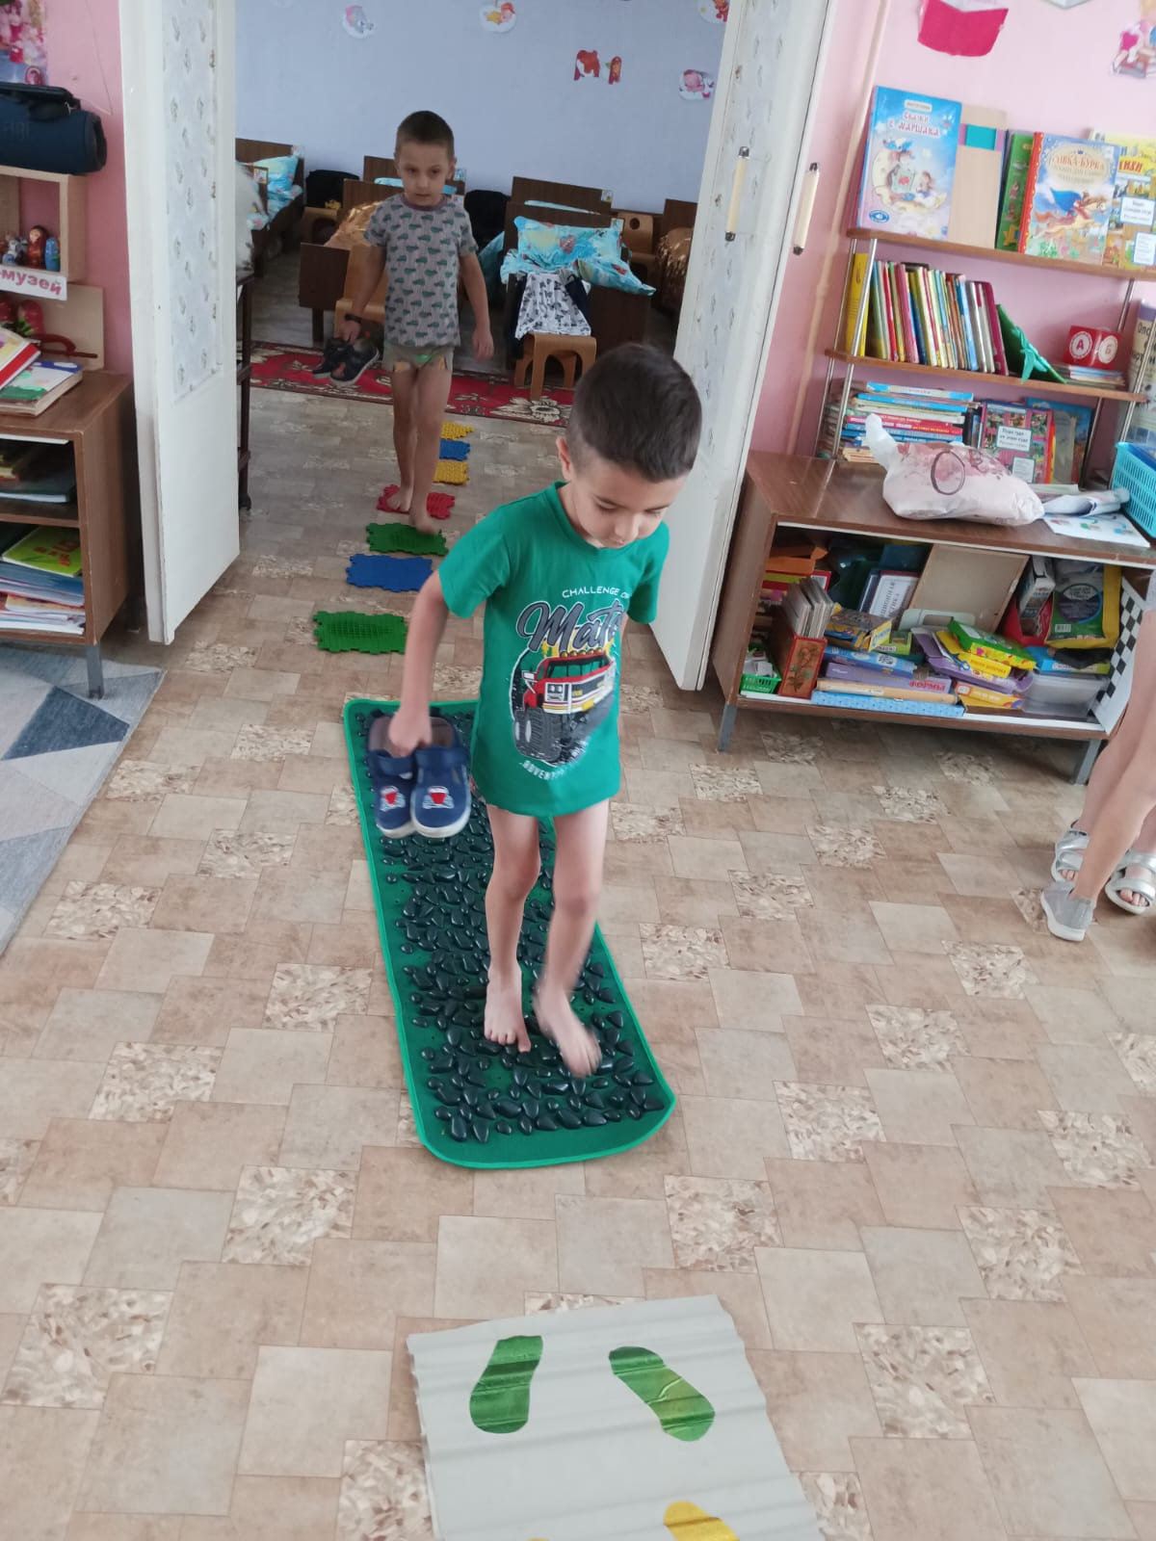
Дорожка здоровья.

Slide 6
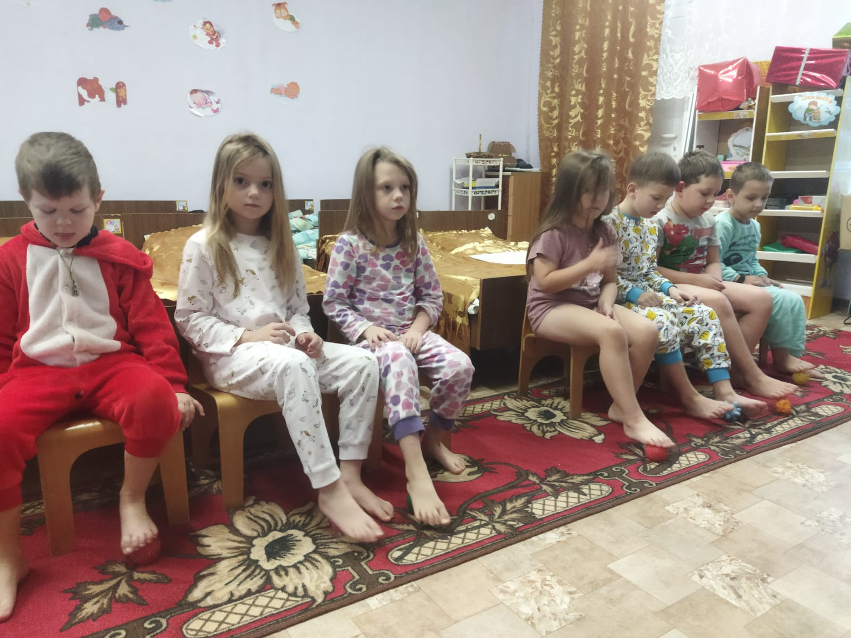
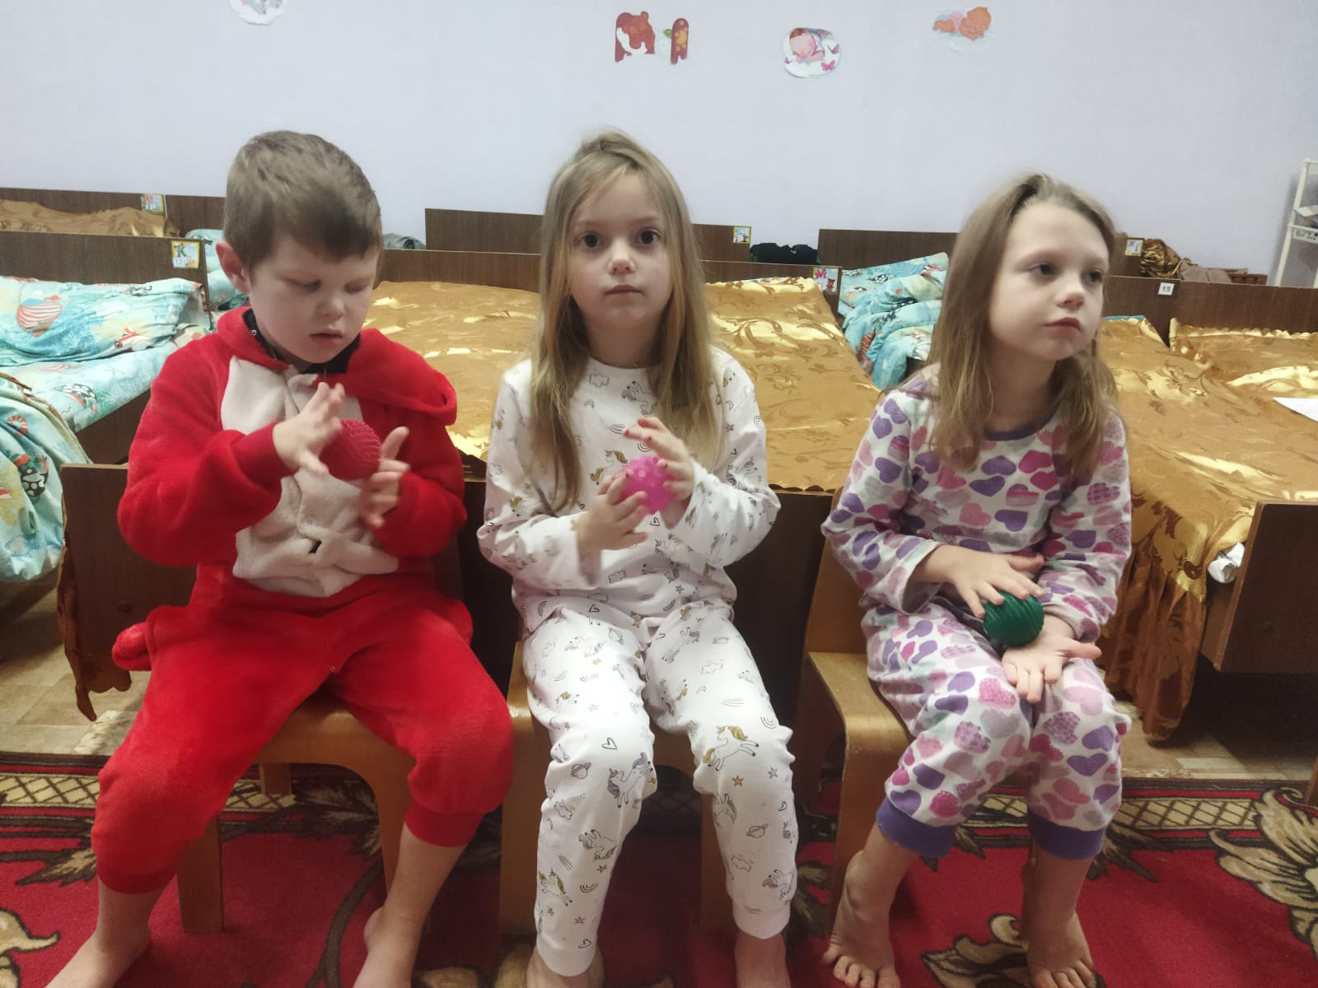
Самомассаж.

Slide 7
Практическое задание « Полезная еда»

Slide 8
Дидактические игры по теме проекта.

Slide 9
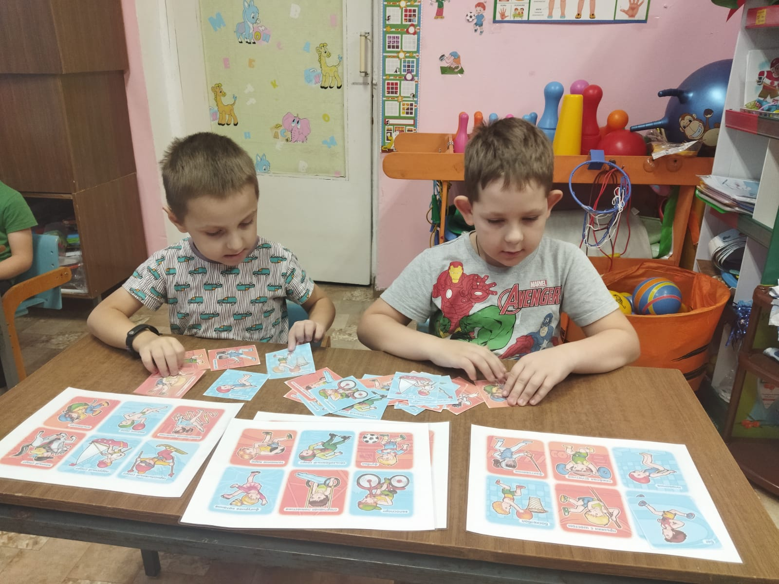
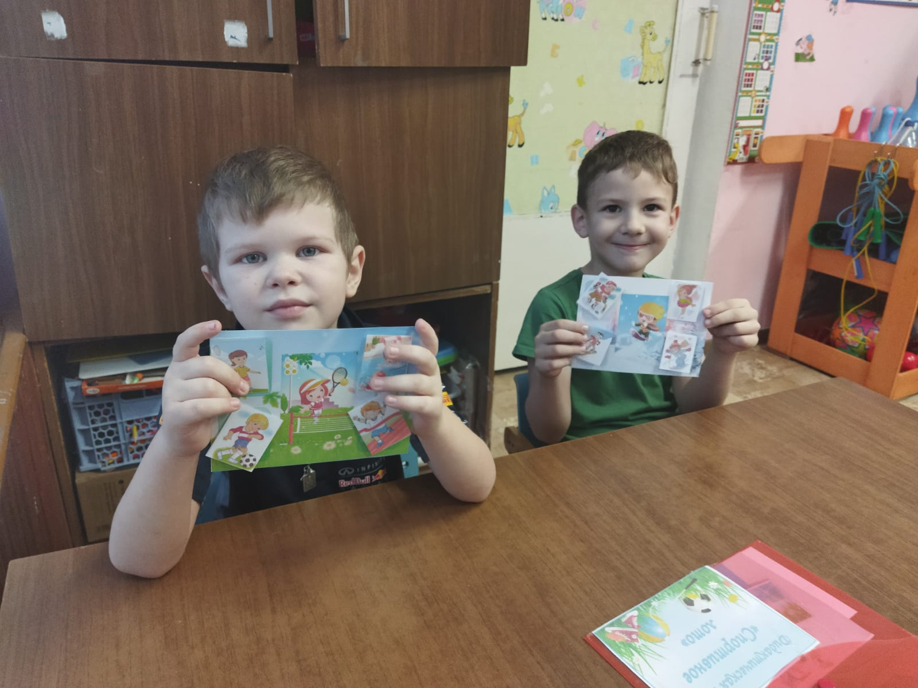
Настольные игры.
Зимние и летние виды спорта.
Кому что нужно для соревнований?

Slide 10
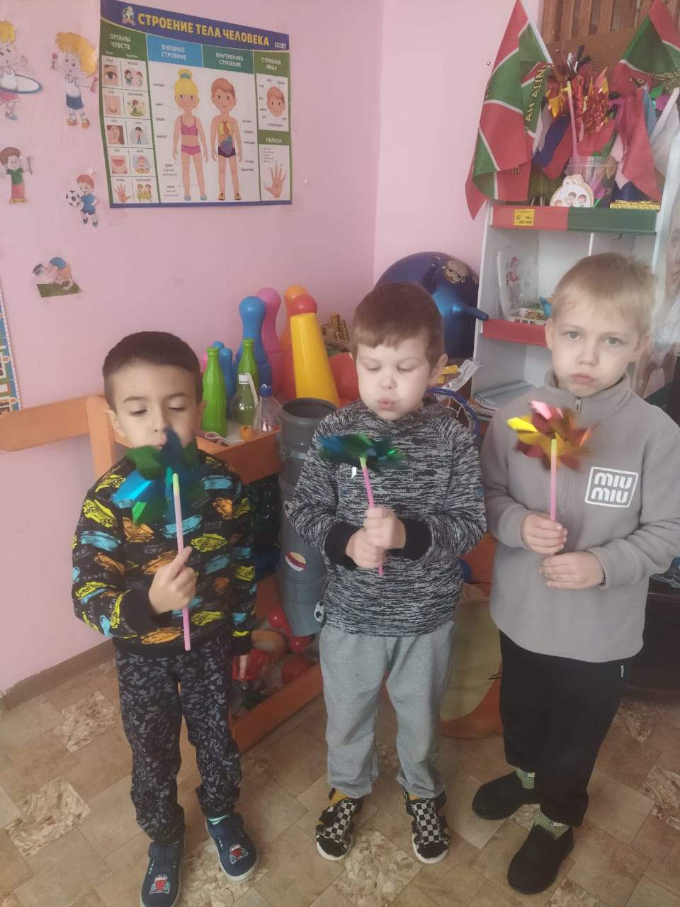
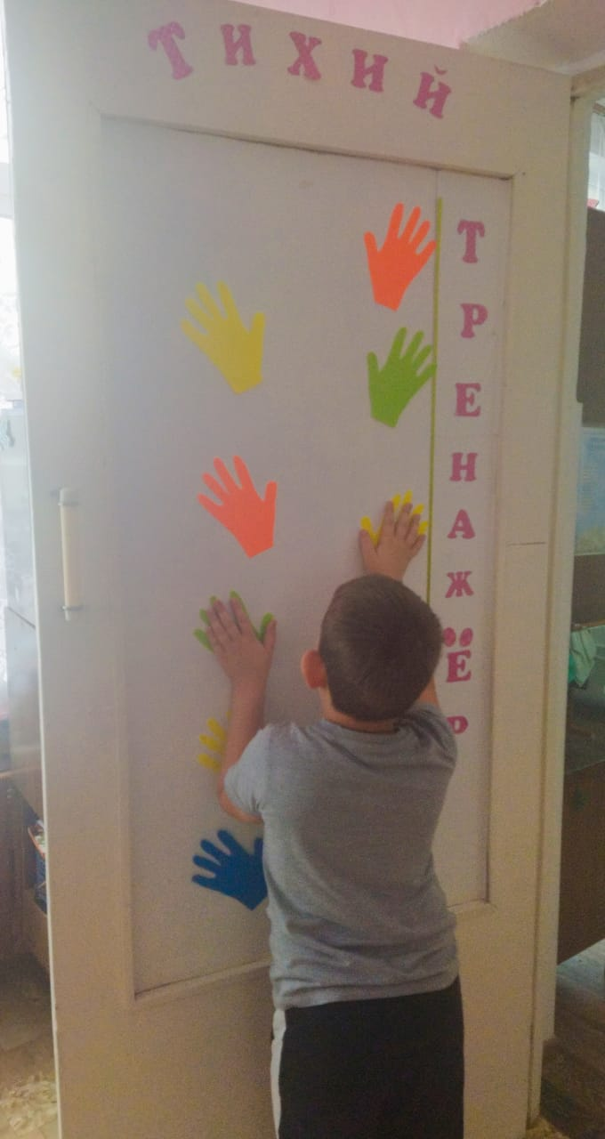
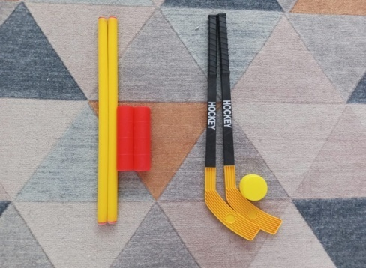
Игры в физкультурном уголке.

Slide 11
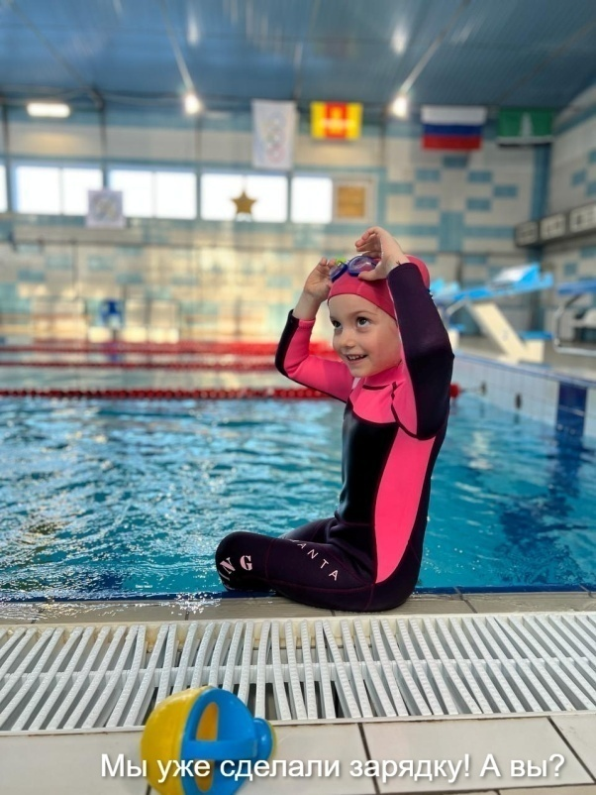
Челлендж выходного дня «Мы уже сделали зарядку! А вы?»

Slide 12
Челлендж выходного дня.

Slide 13
Опыт семейного воспитания «Спорт в нашей жизни».
Юлия Сергеевна Королькова (мама Софии)
Польза занятий плаванием.
Закаливание организма. Регулярные занятия плаванием повышают стойкость против температурных колебаний и невосприимчивость к простудным заболеваниям.
Укрепление нервной системы. Температура воды и однообразные циклические движения оказывают успокаивающее воздействие на нервную систему, делают ребёнка более спокойным, обеспечивают крепкий сон.
Развитие волевых качеств. Занятия плаванием развивают целеустремлённость, настойчивость, самообладание, решительность, смелость, дисциплинированность, умение действовать в коллективе, проявлять самостоятельность

Slide 14
Опыт воспитания привычки к здоровому образу жизни в семье.
Крамор Мария Ивановна ( мама Арины)
Арина вместе с папой любит заниматься спортом! Играют в разные спортивные игры, особенно нравится играть с мячом. Эта игра требует быстрой реакции и меткости. У кого больше очков, тот получает приз!

Slide 15
Опыт воспитания привычки к здоровому образу жизни в семье.
Резникова Альфия Васильевна
( мама Дениса)
Спорт полезен для здоровья! Когда есть свободное время, мы с сыновьями включаем весёлую музыку и занимаемся спортом. Делаем различные упражнения. Я кручу велотренажёр, дети поднимают гантели, бьют грушу. Глядя на папу, пытаются отжиматься. Это даёт заряд бодрости и улучшает настроение!

Slide 16
Опыт воспитания привычки к здоровому образу жизни в семье.
Шоферова Ольга Михайловна ( мама Тимофея)
Тима очень любит заниматься спортом со своей семьёй. Например, летом вместе со старшими братьями катается на велосипедах и играет в подвижные игры на свежем воздухе. Зимой катается на лыжах. А ещё папа учит Тимофея отжиматься. Спорт укрепляет здоровье, делает сильным, ловким и здоровым!
Для здоровья важен спорт,
Чтоб болезням дать отпор.
Нужно спортом заниматься,
И здоровым оставаться

Slide 17
Беседа о пользе физкультуры и разного вида гимнастик .

Slide 18
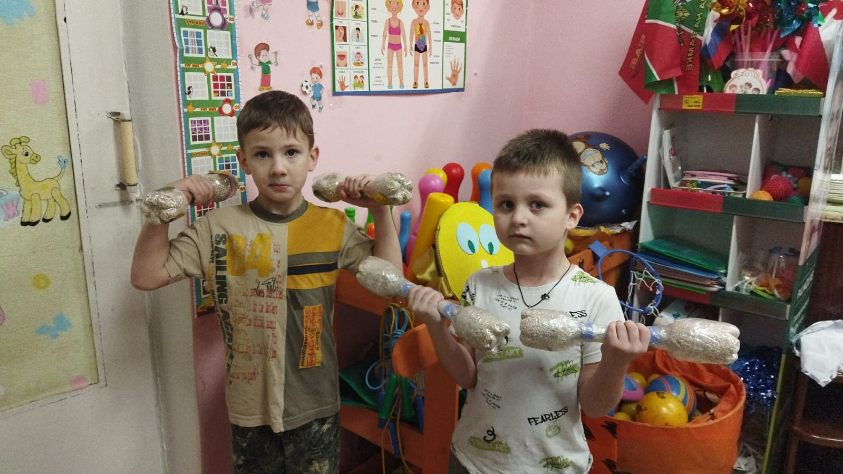
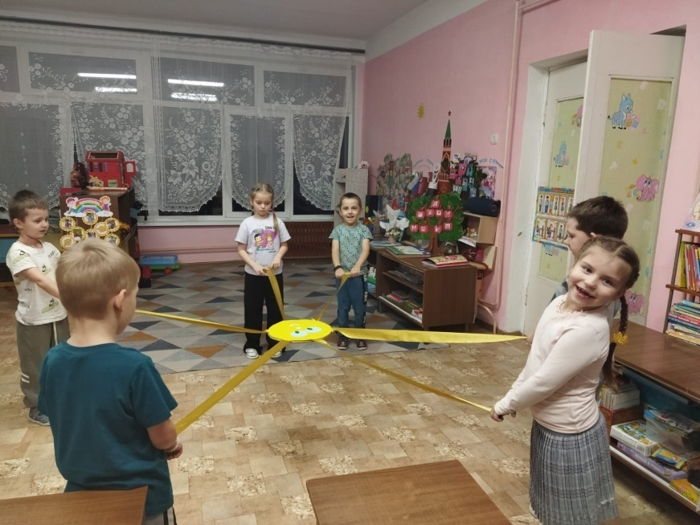
Обновление спортивного уголка.

Slide 19
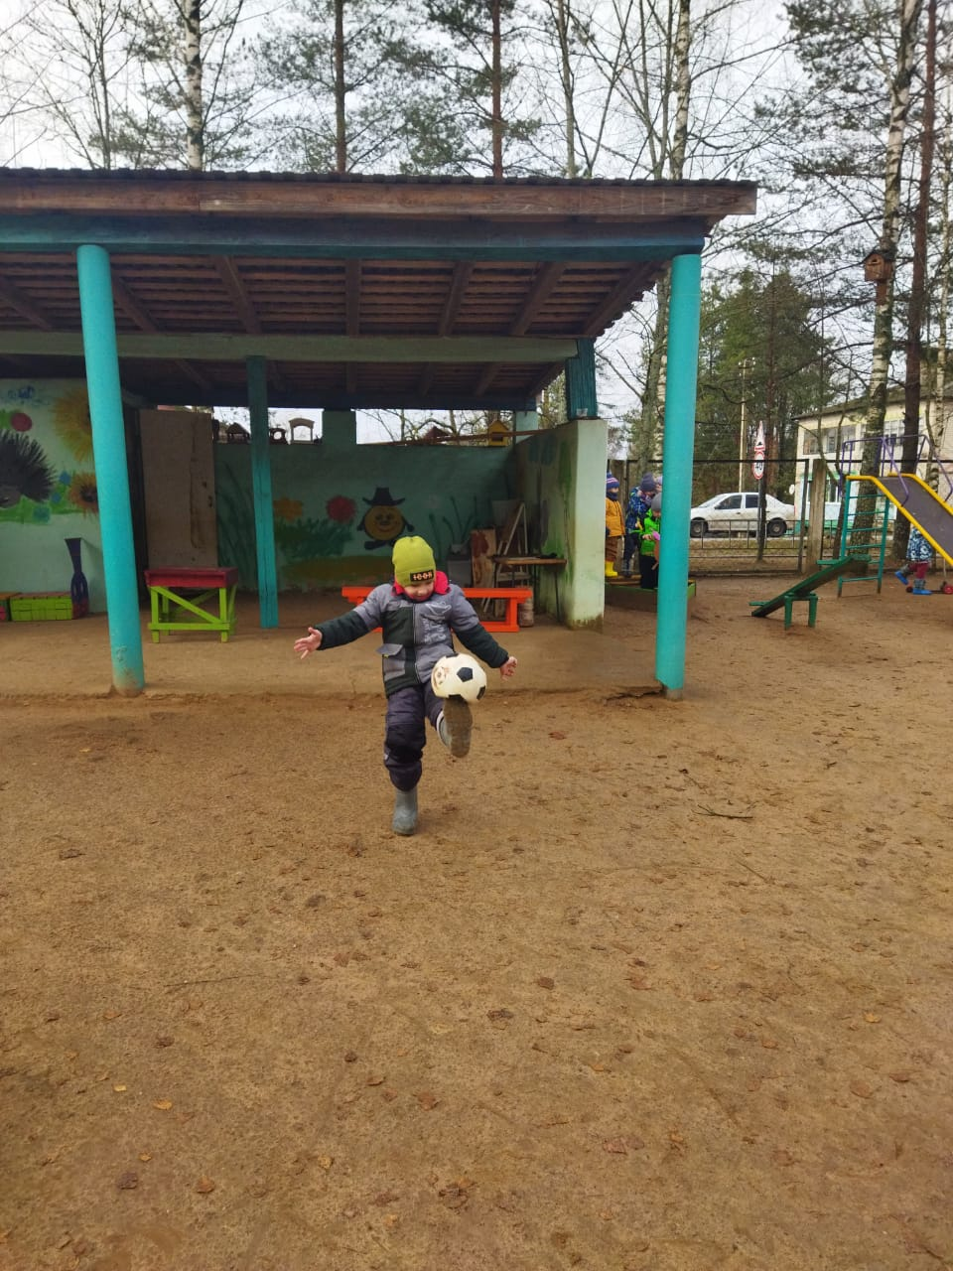
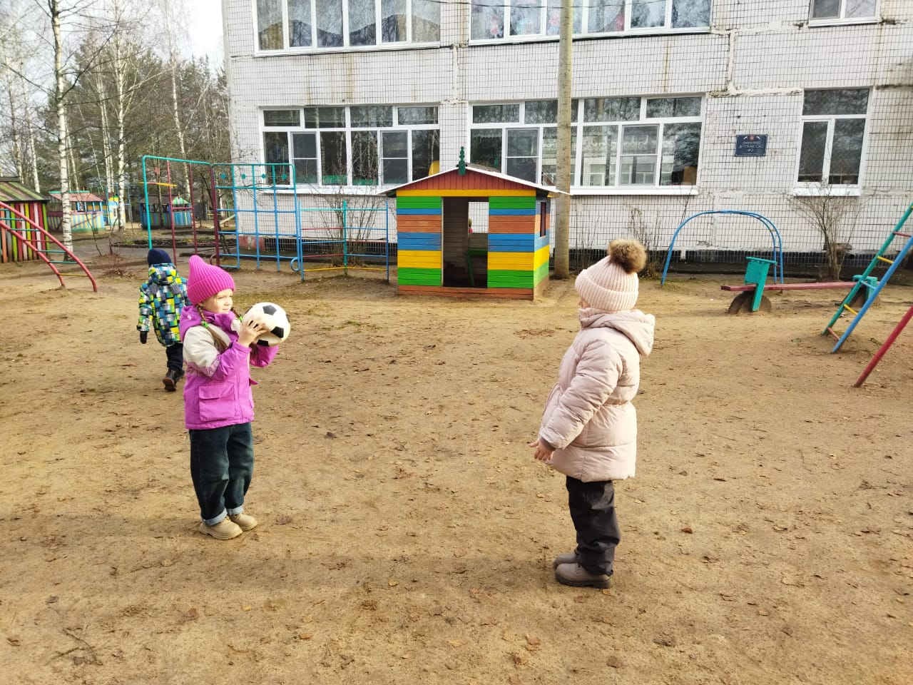
Спортивные игры на свежем воздухе.

Slide 20
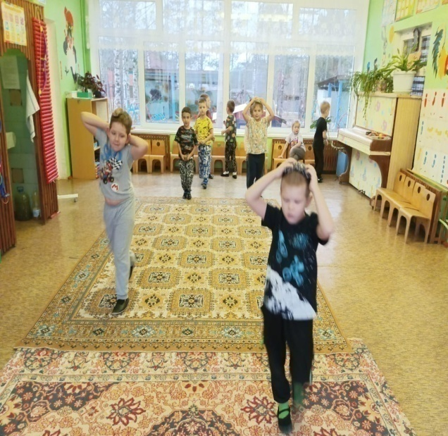
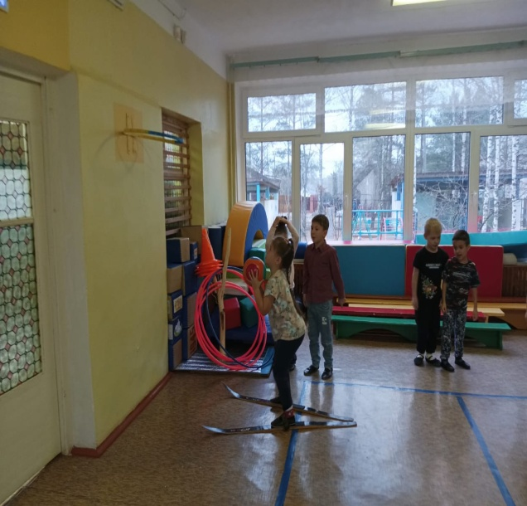
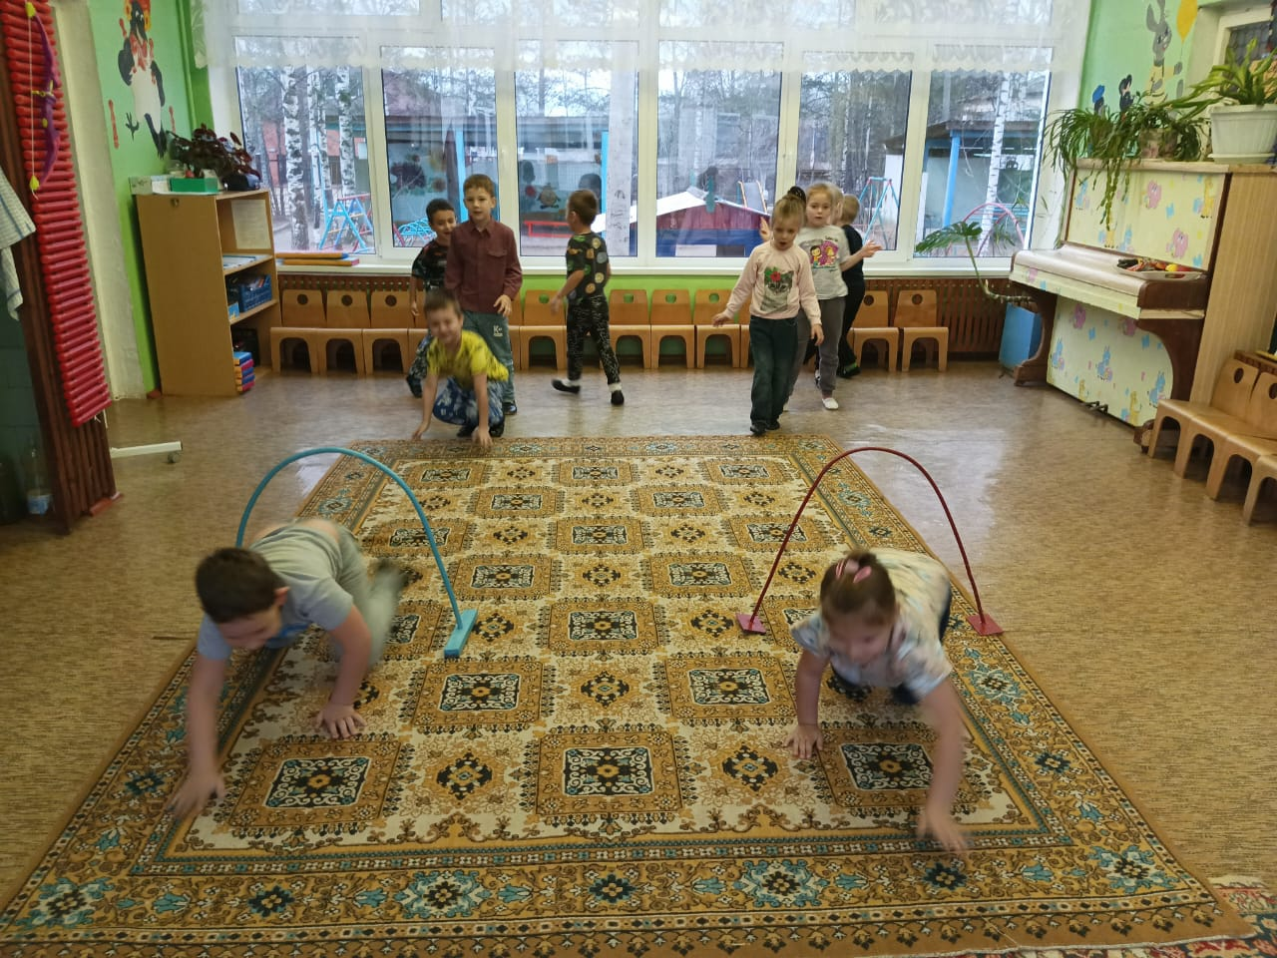
Спортивный досуг «Мы за здоровый образ жизни».

Slide 21
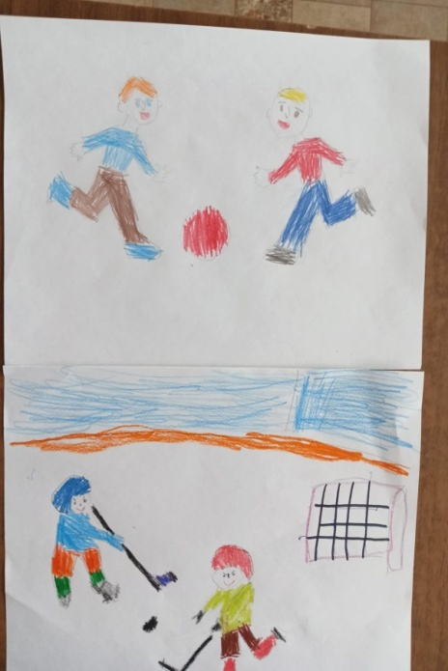
Продуктивная деятельность детей выставка рисунков «Мы спортсменами растем».

Slide 22
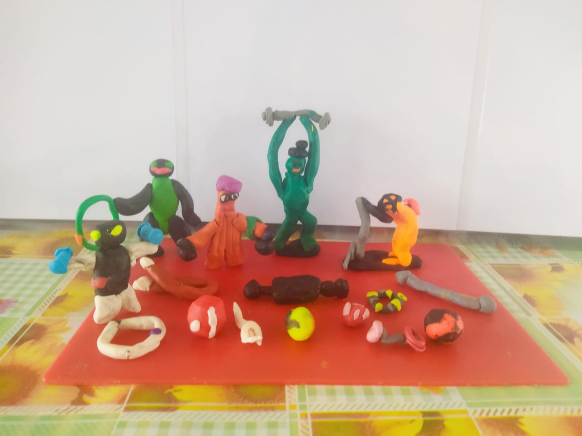
Лепка «Любимый вид спорта».

Slide 23
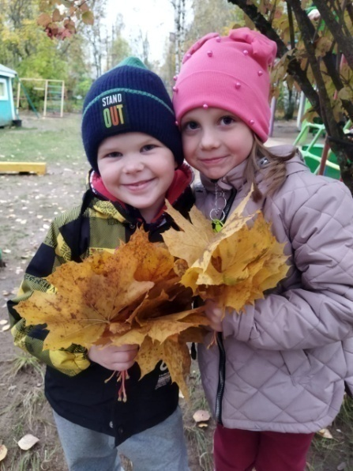
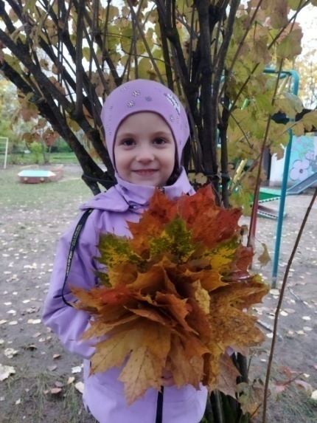
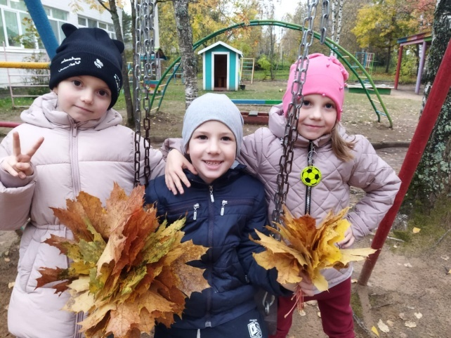
Прогулка-поход.

Slide 24
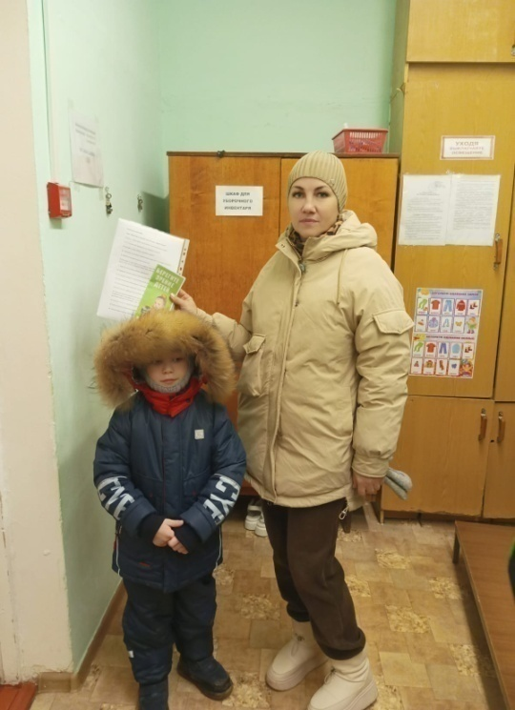
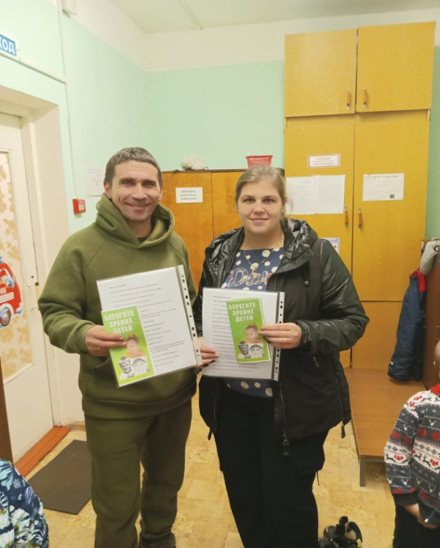
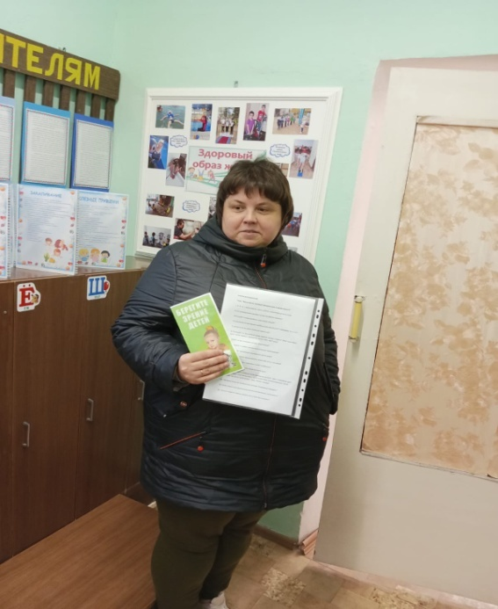
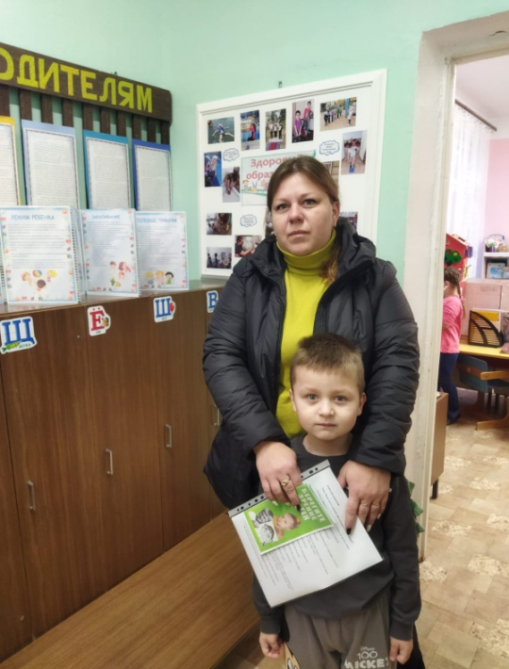
Буклеты для родителей.

Slide 25
Пижамная спа-вечеринка
Дефиле в пижаме.
Дефиле в пижаме.

Slide 26
Пижамная спа-вечеринка
Танец с подушками

Slide 27
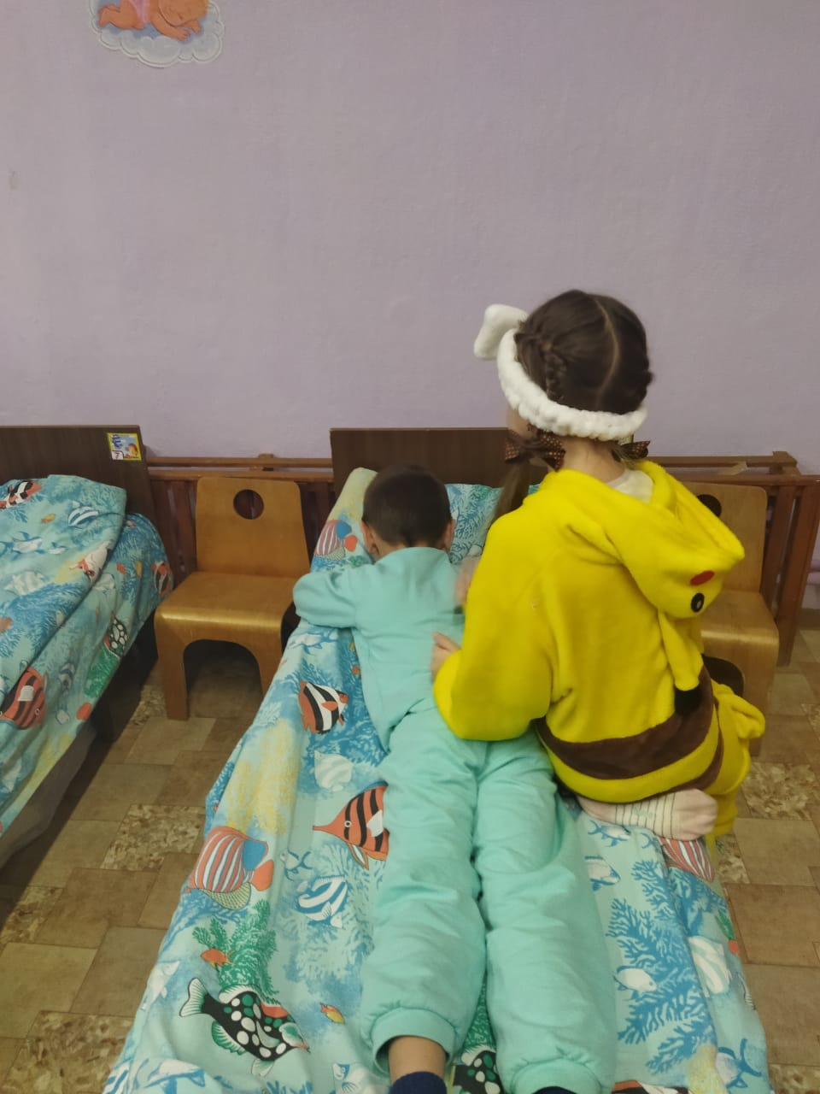
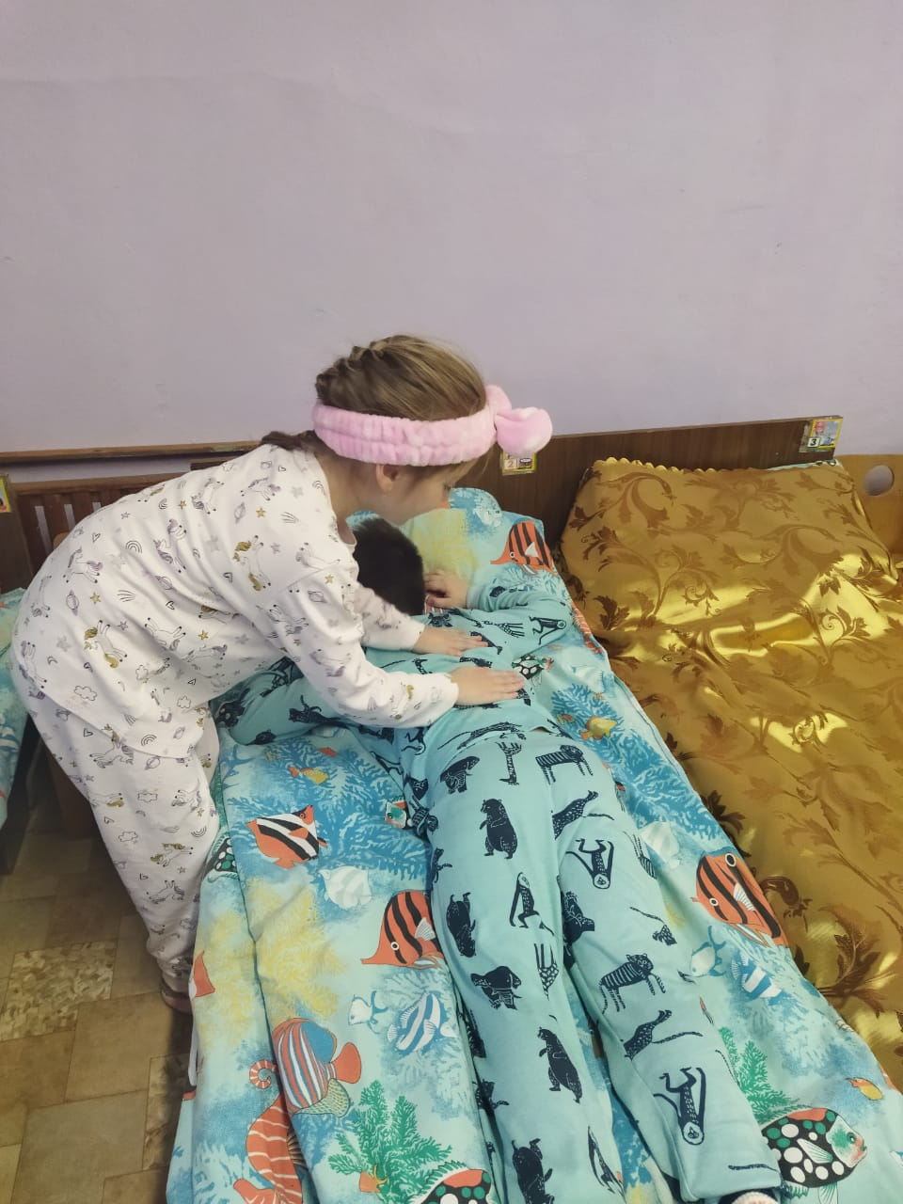
Пижамная спа-вечеринка
Массаж другу.
«Щекотунчики».

Slide 28
Пижамная спа-вечеринка
Дефиле в пижаме.
Дефиле в пижаме.

Slide 29
Пижамная спа-вечеринка
Спа-процедуры.
Сонные прятки.

Slide 30
Пижамная спа-вечеринка
Ванночки для рук.
Фитобар.

Slide 31
Мастер –класс «Чистые зубки».

Slide 32
Книга рецептов «полезные десерты.

Slide 33
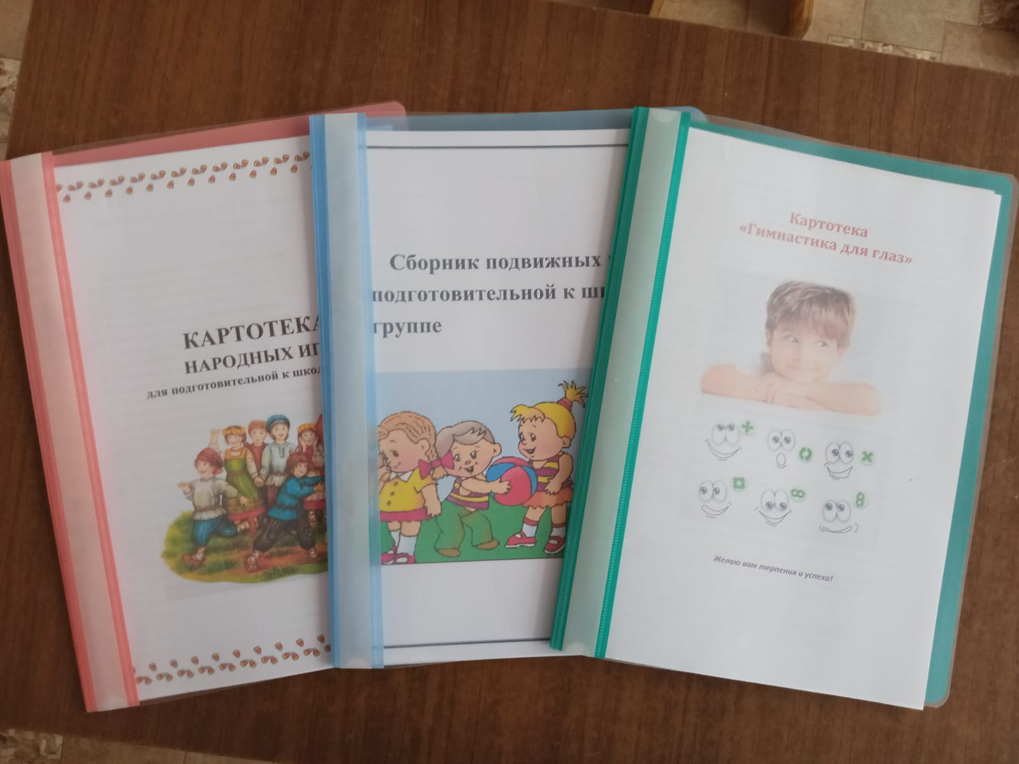
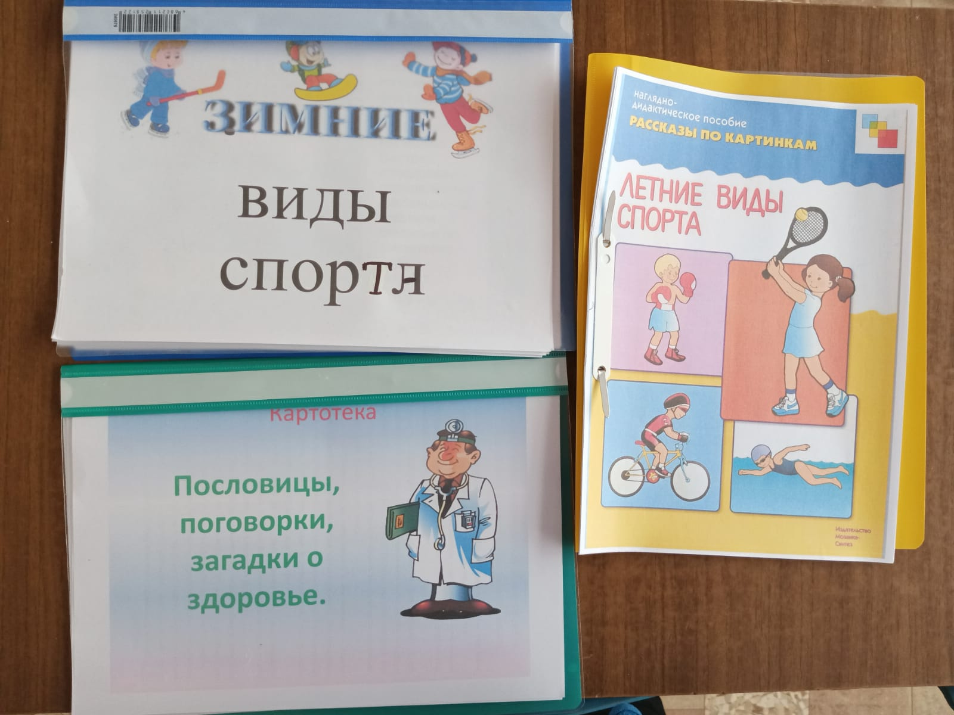
Пополнение методической копилки.
Наглядный материал для детей.
Подборка материала для родителей.

Slide 34
Художественная литература для родителей.

Slide 35
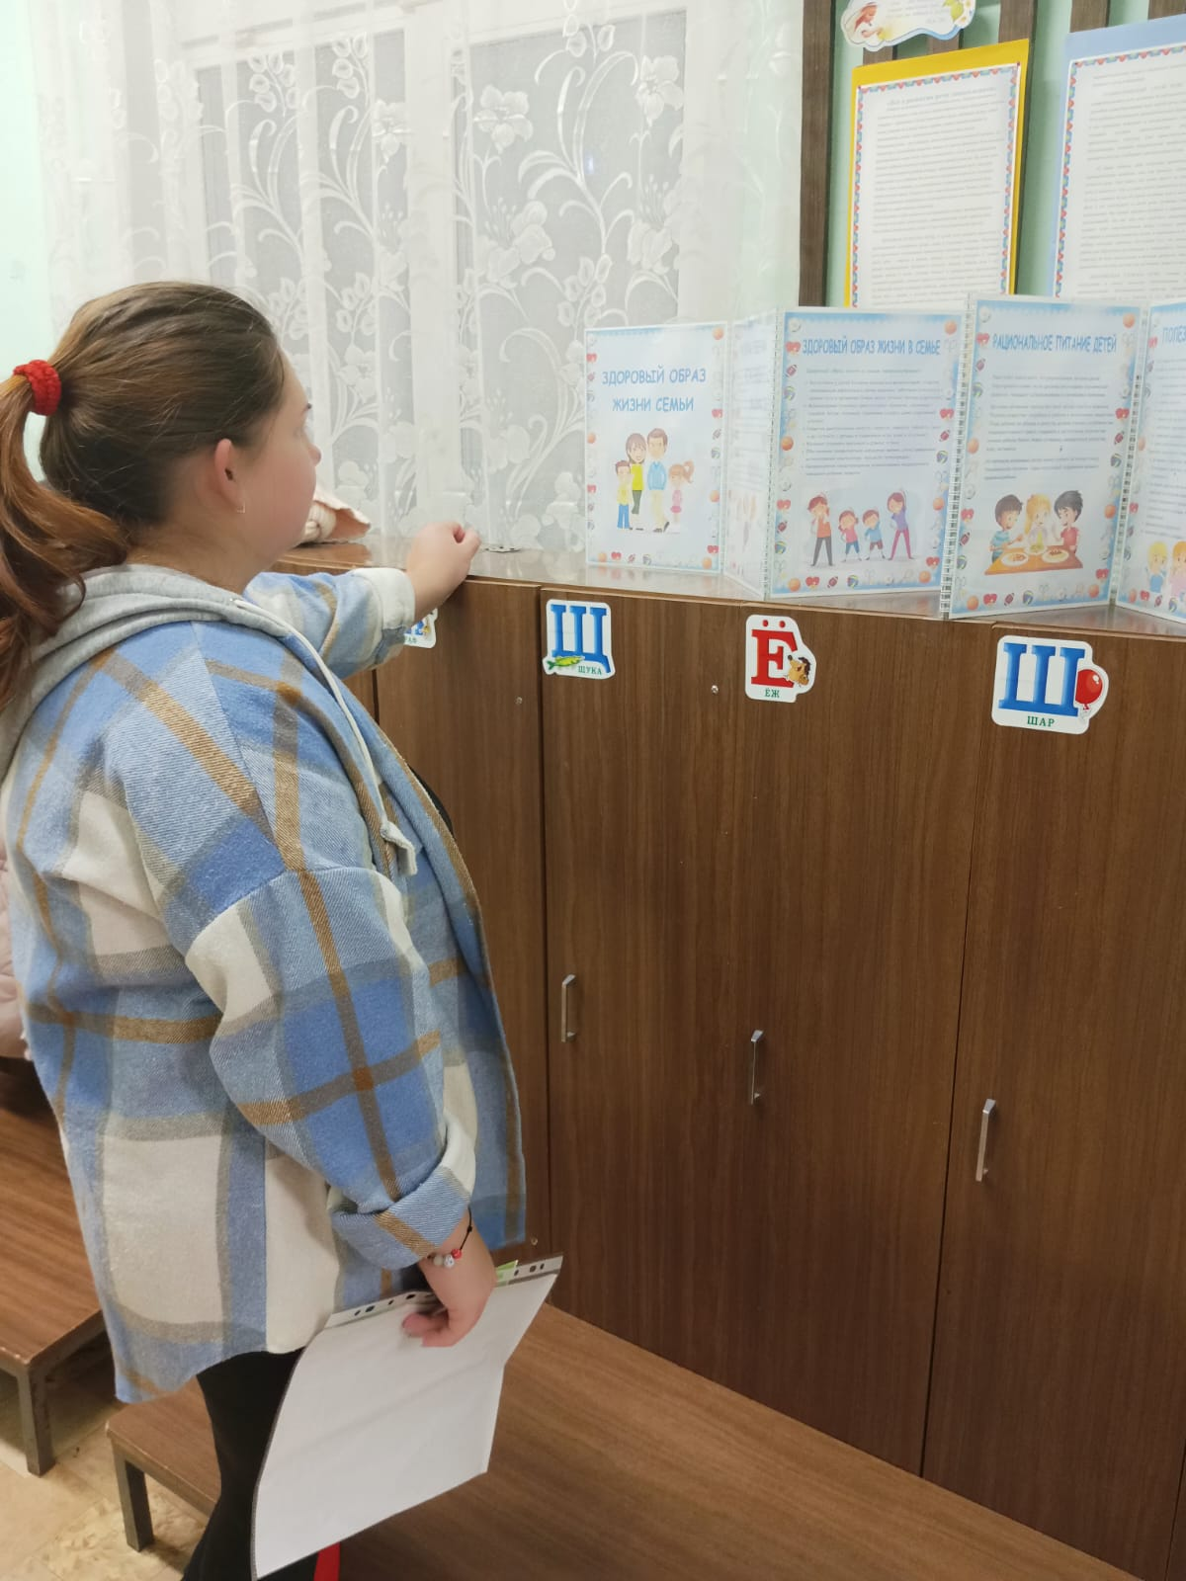
Стенгазета для родителей.

